Slide 1
МУНИЦИПАЛЬНОЕ БЮДЖЕТНОЕ ДОШКОЛЬНОЕ ОБРАЗОВАТЕЛЬНОЕ УЧРЕЖДЕНИЕ ДЕТСКИЙ САД «УЛЫБКА» Г.ВОЛГОДОНСКА
Речевое развитие
в подготовительной группе
«Весна – пришла»
Подготовил воспитатель 1 категории К.Ю. Архипова

Slide 2
Цель: развитие связной речи у детей
Задачи:
Образовательные:
- формирование умений в овладении звуковой культурой речи;
- формирование грамматического строя речи.
Развивающие:
- развитие связной речи –диалог;
- развитие и обогащение лексики;
- развитие памяти, внимания, логического мышления.
Воспитательные:
- воспитание интереса к происходящим изменениям в природе;
- воспитание отзывчивости, любви и уважения к родной природе

Slide 3
Отгадайте загадку
Светает рано по утрам.
Проталины и тут и там.
Ручей шумит как водопад,
Скворцы к скворечнику летят,
Звенят под крышами капели,
Медведь с еловой встал постели,
Всех солнышко ласкает,
Кто это время года знает?
(Весна)

Slide 4
Назовите весенние месяцы

Slide 5
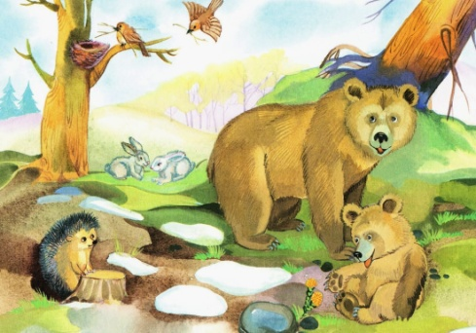
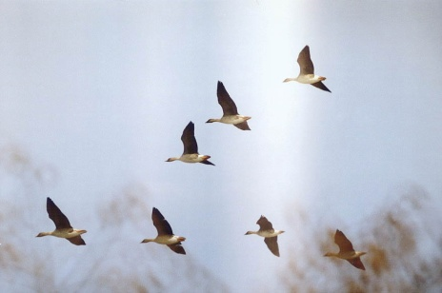
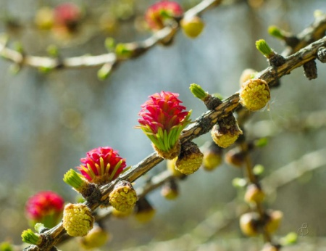
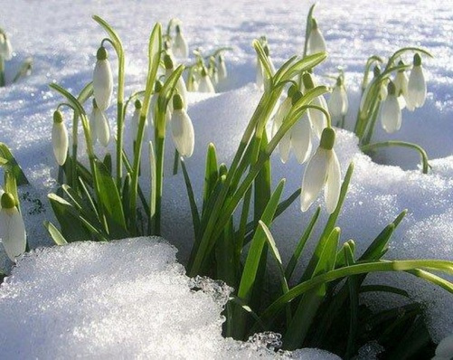
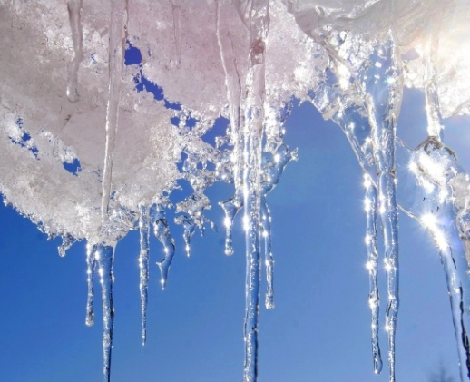
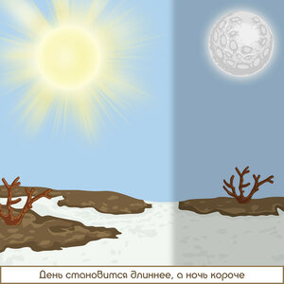
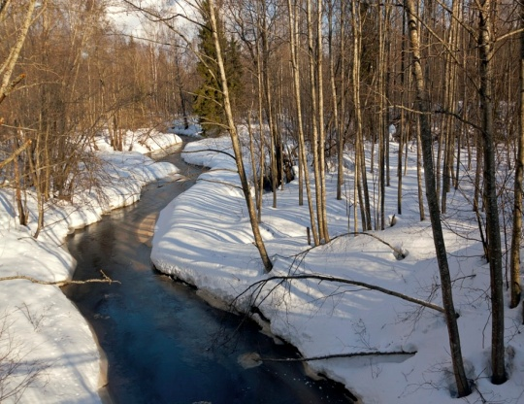
Признаки весны

Slide 6
«Назови ласково»
Ручей –
Лёд –
Лист –
Трава –
Цветок –
Лес –
Солнце –
Капля –
Дерево –
Пчела –
Ручеек
Льдинка
Листочек
Травка, травушка
Цветочек
Лесок
Солнышко
Капелька
Деревце
Пчелка

Slide 8
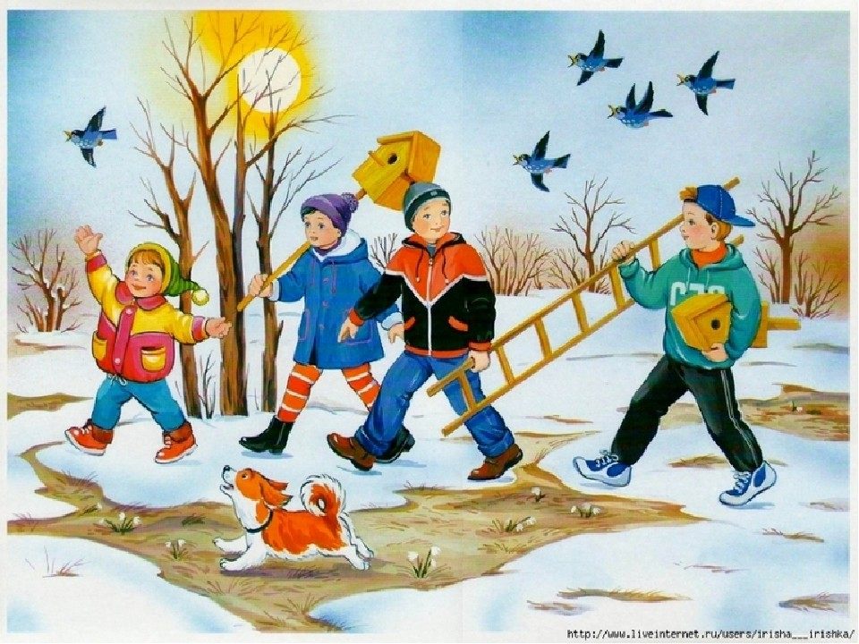
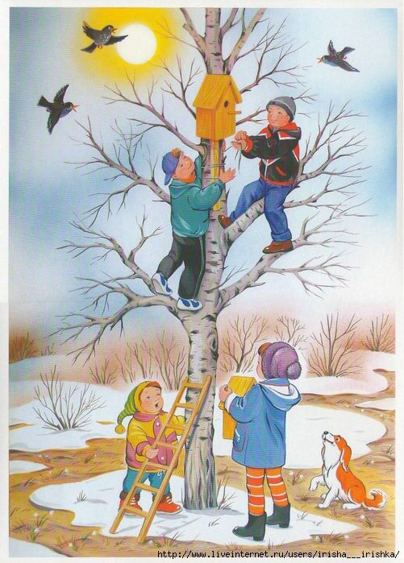
Что дети делают весной?
Посмотрите и расскажите, как дети заботятся о природе.

Slide 9
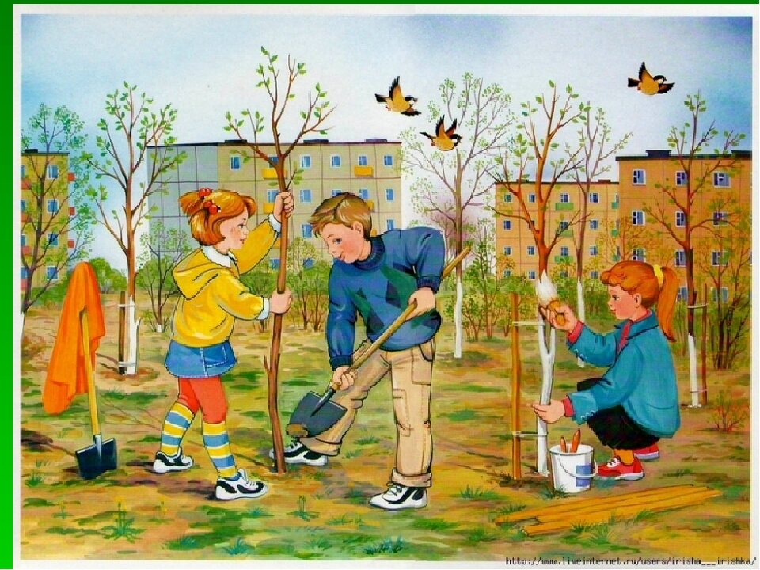
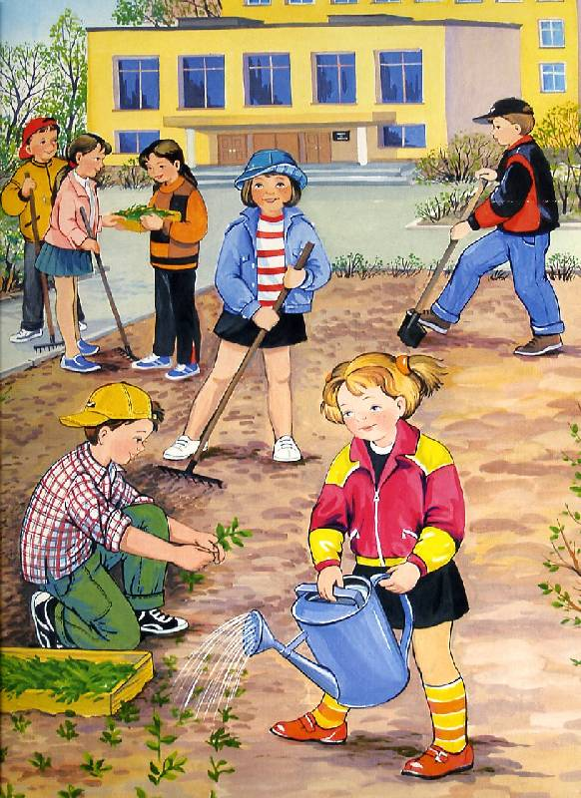

Slide 10
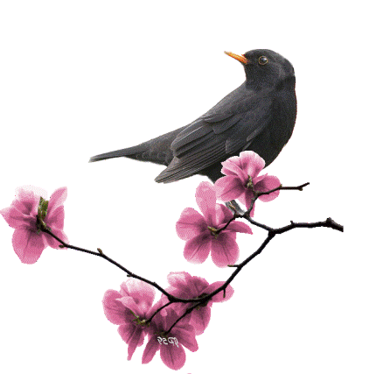
Игра «Подскажи слово»
Весной снег… (что делает)
Весной солнце… (что делает)
Сосульки (что делают)
Весной солнце (что делает)
Почки на деревьях(что делают)
Ручей (что делает)…
Весной лёд на реке (что делает)
На лесных полянках появляются… (что)
Птицы весной… (какие)
чернеет, тает, становится серым.
греет, припекает, ласкает.
тают на солнце.
пригревает, светит ярче.
набухают.
бежит, журчит, течёт.
тает, ломается, плывёт.
первые проталины, подснежники, молодая травка.
звонкие, радостные, голосистые.

Slide 11
Раздели слова на слоги
Весна - Вес-на
Грач - Грач
Сосулька - Со-суль-ка
Лужа – Лу-жа
Воробей – Во-ро-бей
Проталина - Про-та-ли-на
Солнышко – Сол-ныш-ко

Slide 12
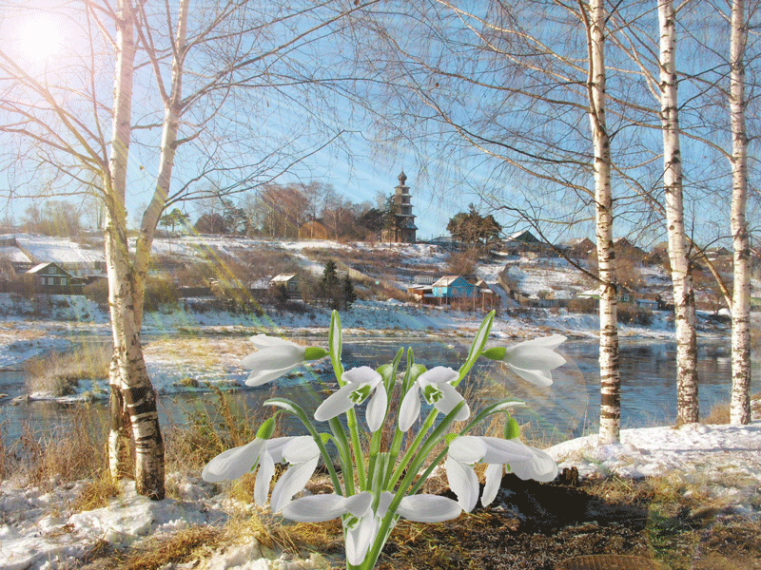
Спасибо за внимание

Slide 13
Используемые ресурсы
Конспекты интегрированных занятий в подготовительной группе детского сада: Практическое пособие для воспитателей ДОУ//Авт.-сост. Аджи А.В.- Воронеж: ТЦ «Учитель», 2006.
http://images.yandex.ru/
https://yandex.ru/images/search?text=картинки%20для%20детей%20весна%20пришла&lr=11036

